Slide 1
PISA 2022
Competencia lectora
PARTE 1 República Dominicana

Slide 2
INSTRUCCIONES PARA EL DOCENTE PARA TRABAJAR CON EL MATERIAL EN CLASE CON SUS ALUMNOS:
1: PRESENTE LA DIAPOSITIVA CON EL ESTÍMULO Y LA PREGUNTA A TODOS LOS ESTUDIANTES
2: PIDA A LOS ESTUDIANTES QUE SE CENTREN EN EL ESTÍMULO (PANTALLA DE LA DERECHA)
3: PIDA A LOS ESTUDIANTES QUE LEAN LA PREGUNTA CON MUCHA ATENCIÓN (PANTALLA DE LA IZQUIERDA)
4: DEJE UN TIEMPO RAZONABLE
5. PREGUNTE A LOS ESTUDIANTES CUÁLES SON LOS ELEMENTOS CLAVES DE LA PREGUNTA (AYÚDELES CON LA RESPUESTA)
6. PREGUNTE A LOS ESTUDIANTES QUÉ ESTRATEGIA SIGUEN PARA RESPONDER LA PREGUNTA
7. AYÚDELES A IDENTIFICAR LA ESTRATEGIA CORRECTA
8. DEBATAN EN GRUPO SOBRE LA RESPUESTA CORRECTA
9. VISUALICEN LA SIGUIENTE DIAPOSITIVA CON LA SOLUCIÓN

Slide 3
RECUERDA:
LEE LA PREGUNTA Y EL ESTÍMULO CON MUCHA ATENCIÓN, NO TENGAS PRISA
TÓMATE TU TIEMPO PARA PENSAR Y RESPONDER
ESFUÉRZATE PARA RESPONDER LO MEJOR POSIBLE
INTENTA SIEMPRE DAR UNA RESPUESTA AUNQUE NO LA TENGAS CLARA
REVISA TUS RESPUESTAS
IMPORTANTE: EN PISA MUCHAS VECES NO HAY RESPUESTAS CORRECTAS O INCORRECTAS, YA QUE ESTA ES UNA PRUEBA PARA MEDIR COMPETENCIAS.
INSTRUCCIONES PARA LOS ESTUDIANTES:
CUANDO TU PROFESOR/A TE MUESTRA LA PANTALLA CON LA PREGUNTA:
1: CÉNTRATE EN EL ESTÍMULO (PANTALLA DE LA DERECHA)
2: LEE LA PREGUNTA CON MUCHA ATENCIÓN (PANTALLA DE LA IZQUIERDA)
3: TÓMATE TU TIEMPO PARA PENSAR EN LOS ELEMENTOS CLAVE DE LA PREGUNTA
4. PIENSA EN LA ESTRATEGIA A SEGUIR PARA RESPONDER A LA PREGUNTA
5. FORMULA TU RESPUESTA
6. DEBATE CON TUS COMPAÑEROS SOBRE LA ESTRATEGIA DE RESPUESTA Y SOBRE LA RESPUESTA CORRECTA
7. VISUALIZA LA SIGUIENTE DIAPOSITIVA CON LA SOLUCIÓN

Slide 4
PISA 2022
Imagina que una biblioteca local ofrece una conferencia la próxima semana. La conferencia la dará una profesora de una universidad cercana. Hablará de su trabajo de campo en la Isla de Pascual en el Océano Pacífico, a más de 3,200 kilómetros al oeste de Chile.
Tu clase de Historia asistirá a la conferencia. Tu profesor te pide que investigues sobre la historia de la Isla de Pascua de manera que sepas algo sobre ella antes de asistir a la conferencia.
La primera fuente que leerás es una entrada a un blog escrita por una profesora mientras estuvo viviendo en la Isla de Pascual.
Pulsa en la flecha SIGUIENTE para leer el blog.

Slide 5
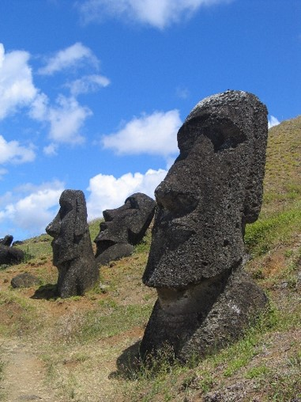
PISA 2022
Isla de Pascua
Pregunta 1 / 2
Consulta el blog de la profesora. Pulsa en una opción para responder a la pregunta.
Según el blog, ¿cuándo empezó la profesora su trabajo de campo?
Publicado el 23 de mayo a las 11:22 h
Esta mañana, mientras miro por mi ventana, veo el paisaje que he aprendido a amar aquí en Rapa Nui, conocida en algunos lugares como la Isla de Pascua. La hierba y los arbustos son verdes, el cielo es azul y los viejos volcanes extintos se alzan en el horizonte.
Me siento un poco triste por ser esta mi última semana en la isla. He terminado mi trabajo de campo y vuelvo a casa. Más tarde, iré a dar un paseo por las colinas y a despedirme de los moáis que he estado estudiando durante los últimos nueve meses. Esta es una foto de algunas de estas enormes estatuas.
Si has estado siguiendo mi blog durante este año, sabrás que los habitantes de la Isla de Pascua esculpieron estos moáis hace cientos de años. Estos impresionantes moáis se han esculpido en una sola cantera de la parte oriental de la isla. Algunos de ellos pesan toneladas. Aun así los habitantes de la Isla de Pascua pudieron trasladarlos a lugares que quedaban lejos de la cantera sin grúas ni maquinaria pesada.
Durante años, los arqueólogos no supieron cómo se trasladaron estas estatuas enormes. Fue un misterio hasta los años 90, cuando un equipo de arqueólogos y habitantes de la Isla de Pascua demostraron que los moáis habrían podido transportarse y levantarse usando cuerdas hechas de plantas, rodillos de madera y rampas hechas de los grandes árboles que en otra época florecían en la isla. El misterio de los moáis al fin pudo resolverse.
Sin embargo, aún quedaba otro misterio. ¿Qué pasó con esas plantas y los grandes árboles que una vez se usaron para trasladar los moáis? Como digo, cuando miro por mi ventana, veo hierba y arbustos y uno o dos árboles pequeños, pero nada que hubiera podido utilizarse para trasladar estas enormes estatuas. Es un misterio fascinante, y lo estudiaré en futuras publicaciones y clases. Hasta entonces, quizás quieras investigar el misterio por ti mismo. Te recomiendo que empieces con un libro llamado Colapso de Jared Diamond. Esta reseña de Colapso es un buen punto para comenzar.
 | Durante los años 90.
 | Hace nueve meses.
 | Hace un año.
 | A principios de mayo.
Viajero_14 24 de mayo a las 16:31 h
¡Hola, profesora! Me encanta seguir su trabajo sobre la Isla de Pascua. ¡No veo la hora de poder leer Colapso!
Carlos_Isla 25 de mayo a las 9:07 h
A mí también me encanta leer sus experiencias en la Isla de Pascua. Sin embargo, creo que existe otra teoría que debería tener en cuenta. Mire este artículo: www.noticiascientificas.com/Ratas_polinesias_Isla_de_Pascua
Notes:
Ajustar la imagen dentro de la caja

Slide 6
La isla de Pascua
Pregunta 1/2
Acceder y obtener información dentro de un texto
1 | Leer atentamente la introducción.
2 | Leer con atención el estímulo que se encuentra a la derecha.
3 | Leer detenidamente el enunciado y tomarse tiempo para comprender qué está preguntando. ¿Cuándo empezó el trabajo de campo? Tener en cuenta que NO pregunta de cuándo es el blog, ni fecha de comentarios…
4 | Identificar dónde se menciona la información clave (trabajo de campo y cuándo).
5 | Buscar la información referida aunque no lo mencione explícitamente. (Está en el segundo párrafo).
1 punto
Hace nueve meses.

Slide 7
PISA 2022
Isla de Pascua
Pregunta 2/2
Consulta el blog de la profesora.
En el último párrafo del blog, la profesora escribe: "Aún quedaba otro misterio...“
¿A qué misterio se refiere?
Publicado el 23 de mayo a las 11:22 h
Esta mañana, mientras miro por mi ventana, veo el paisaje que he aprendido a amar aquí en Rapa Nui, conocida en algunos lugares como la Isla de Pascua. La hierba y los arbustos son verdes, el cielo es azul y los viejos volcanes extintos se alzan en el horizonte.
Me siento un poco triste por ser esta mi última semana en la isla. He terminado mi trabajo de campo y vuelvo a casa. Más tarde, iré a dar un paseo por las colinas y a despedirme de los moáis que he estado estudiando durante los últimos nueve meses. Esta es una foto de algunas de estas enormes estatuas.
Si has estado siguiendo mi blog durante este año, sabrás que los habitantes de la Isla de Pascua esculpieron estos moáis hace cientos de años. Estos impresionantes moáis se han esculpido en una sola cantera de la parte oriental de la isla. Algunos de ellos pesan toneladas. Aun así los habitantes de la Isla de Pascua pudieron trasladarlos a lugares que quedaban lejos de la cantera sin grúas ni maquinaria pesada.
Durante años, los arqueólogos no supieron cómo se trasladaron estas estatuas enormes. Fue un misterio hasta los años 90, cuando un equipo de arqueólogos y habitantes de la Isla de Pascua demostraron que los moáis habrían podido transportarse y levantarse usando cuerdas hechas de plantas, rodillos de madera y rampas hechas de los grandes árboles que en otra época florecían en la isla. El misterio de los moáis al fin pudo resolverse.
Sin embargo, aún quedaba otro misterio. ¿Qué pasó con esas plantas y los grandes árboles que una vez se usaron para trasladar los moáis? Como digo, cuando miro por mi ventana, veo hierba y arbustos y uno o dos árboles pequeños, pero nada que hubiera podido utilizarse para trasladar estas enormes estatuas. Es un misterio fascinante, y lo estudiaré en futuras publicaciones y clases. Hasta entonces, quizás quieras investigar el misterio por ti mismo. Te recomiendo que empieces con un libro llamado Colapso de Jared Diamond. Esta reseña de Colapso es un buen punto para comenzar.
Viajero_14 24 de mayo a las 16:31 h
¡Hola, profesora! Me encanta seguir su trabajo sobre la Isla de Pascua. ¡No veo la hora de poder leer Colapso!
Carlos_Isla 25 de mayo a las 9:07 h
A mí también me encanta leer sus experiencias en la Isla de Pascua. Sin embargo, creo que existe otra teoría que debería tener en cuenta. Mire este artículo: www.noticiascientificas.com/Ratas_polinesias_Isla_de_Pascua

Slide 8
La isla de Pascua
Pregunta 2/2
Identificar y mostrar el significado literal combinando información del texto
1 | Leer con atención el estímulo que se encuentra a la derecha.
2 | Leer detenidamente el enunciado y tomarse tiempo para comprender qué se está preguntando. “Aún queda otro misterio”, por tanto no es un misterio que ya haya sido explicado…
3 | Identificar dónde se encuentra la información a la que se refiere centrando la atención en la información clave: otro misterio, 5º párrafo.
4 | Contestar a la pregunta explicando con palabras propias la información del texto dónde se da respuesta a la pregunta.
1 punto
¿Qué pasó con esas plantas y los grandes árboles que una vez fueron usados para mover los moáis?”) o con una respuesta que parafrasee esta pregunta

Slide 9
La isla de Pascua
Pregunta 2/2
Ejemplos de respuesta
Identificar y mostrar el significado literal combinando información del texto
1 | “¿Qué pasó con esas plantas y los grandes árboles que una vez fueron usados para mover los moáis?” (Cita del texto)
1 | No quedan grandes árboles que puedan haber movido los moáis. Hay hierba, arbustos y pequeños árboles, pero no hay árboles lo suficientemente grandes como para mover las estatuas.
1 | ¿Dónde están los árboles grandes? ¿Dónde están las plantas? ¿Qué pasó con los recursos que fueron necesarios para transportar las estatuas?
1 | Ella se refiere a qué se usó para mover los moáis, porque mirando alrededor no hay grandes árboles ni plantas. Ella también se pregunta qué pasó con ellos. (Aunque esta respuesta comienza refiriéndose al otro misterio, sí que contiene los elementos correctos).
1 punto
¿Qué pasó con esas plantas y los grandes árboles que una vez fueron usados para mover los moáis?”) o con una respuesta que parafrasee esta pregunta

Slide 10
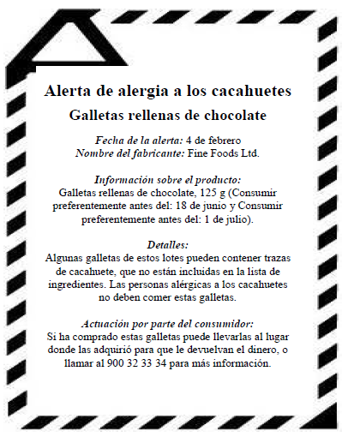
PISA 2022
Aviso en el supermercado
Pregunta 1/2
¿Cómo se llama la empresa que elaboró las galletas?

Slide 11
Aviso en el supermercado
Pregunta 1/2
Obtener y recuperar la información de un texto
1 | Leer con atención el estímulo que se encuentra a la derecha.
2 | Leer detenidamente el enunciado y tomarse tiempo para comprender qué está preguntando.
3 | Reflexionar. ¿quién es la empresa? El fabricante.
4 | Buscar en el texto dónde está la información que se solicita: Fabricante de las galletas es Fine Food Ltd
1 punto
Fine Foods Ltd.

Slide 12
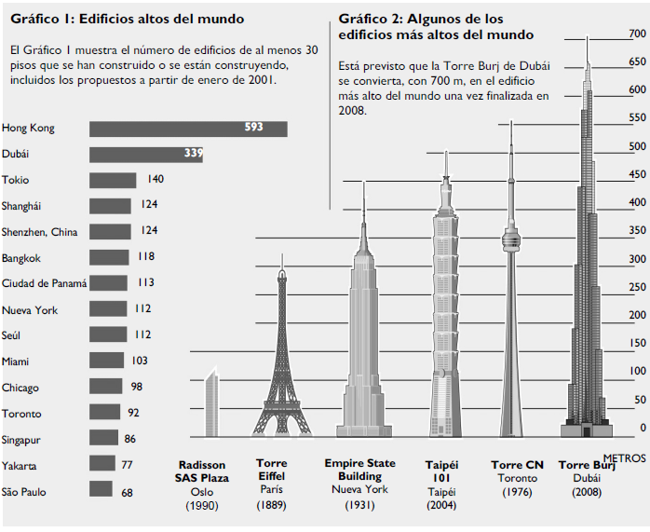
PISA 2022
Edificios altos
Pregunta 1/2
Cuando se publicó el artículo, ¿cuál era el edificio más alto finalizado según el
gráfico dos?

Slide 13
Edificios altos
Pregunta 1/2
Integración e interpretación
1 | Observar y leer con atención el estímulo que se encuentra a la derecha.
2 | Leer la pregunta con mucha atención y centrarse en los elementos clave sobre los que está formulada (elemento 1 edificios; elemento 2 alturas).
3 | Centrarse en el gráfico que tenga los elementos clave (el gráfico 2) sin perder de vista el resto de información.
4 | Identificar en la línea vertical cuál es el elemento buscado y relacionar con el dato de la barra horizontal.
5 | Tener en cuenta el resto de información proporcionada en el estímulo para interpretar la información que proporcionan las barras del gráfico correspondientes interpretando la información relativa a ambos elementos de forma conjunta.
1 punto
La torre CN

Slide 14
PISA 2022
Edificios altos
Pregunta 2/2
¿Qué tipo de información proporciona el Gráfico 1?
 | Una comparación de altura de distintos edificios.
 | El número total de edificios de distintas ciudades.
 | El número de edificios que superan una determinada altura en distintas ciudades.
 | Información sobre el estilo de los edificios de distintas ciudades.

Slide 15
Edificios altos
Pregunta 2/2
Integración e interpretación
1 | Observar y leer con atención el estímulo que se encuentra a la derecha.
2 | Leer detenidamente el enunciado y tomarse tiempo para comprender que está preguntando.
3 | Leer las posibles respuestas comprendiendo su significado.
4 | Reflexionar dónde se indicaría el tipo de información que solicita. Información que proporciona el gráfico 1.
5 | Buscar la información que se solicita. ¿Dónde se suele explicar un gráfico? En la descripción de los gráficos bajo el titulo.
1 punto
El número de edificios que superan una determinada altura en varias ciudades.

Slide 16
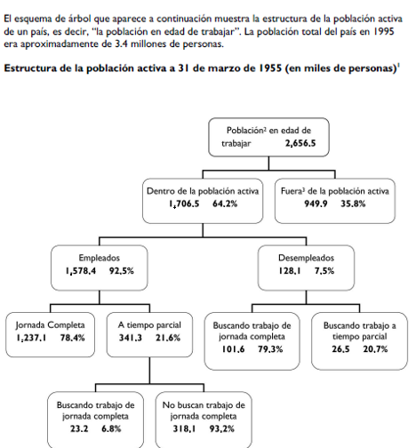
PISA 2022
Población activa
Pregunta 1/4
¿Cuáles son los dos grupos en que se divide la población en edad de trabajar?
 | Empleados y desempleados. En edad de trabajar y fuera de ella. Trabajadores de jornada completa y trabajadores a tiempo parcial. Dentro de la población activa y fuera de la población activa.
Notas:
1. Las cifras referentes a la población se dan en miles de personas (x 1.000)
2. La población en edad de trabajar se define como las personas con edades comprendidas entre los 15 y los 65 años.
3. Se considera “fuera de la población activa” a aquellos que no buscan trabajo activamente y/o que están incapacitados para el trabajo.

Slide 17
Población activa
Pregunta 1/4
Integración e interpretación
1 | Observar y leer con atención el estímulo que se encuentra a la derecha.
2 | Leer detenidamente el enunciado y tomarse tiempo para comprender qué se está preguntando.
3 | Localizar en el texto los conceptos clave que aparecen en el enunciado “población en edad de trabajar”. En el primer párrafo define explícitamente que la población en edad de trabajar se representa en el gráfico como población activa.
4 | Valorar cual de las posibles respuestas es la correcta según la información disponible en el gráfico.
1 punto
Dentro de la población activa y fuera de la población activa.

Slide 18
PISA 2022
Población activa
Pregunta 2/4
¿Cuántas personas en edad de trabajar no pertenecían a la población activa?
(Escribe el número de personas, no escribas el porcentaje).
Notas:
1. Las cifras referentes a la población se dan en miles de personas (x 1.000)
2. La población en edad de trabajar se define como las personas con edades comprendidas entre los 15 y los 65 años.
3. Se considera “fuera de la población activa” a aquellos que no buscan trabajo activamente y/o que están incapacitados para el trabajo.

Slide 19
Población activa
Pregunta 2/4
Obtención y recuperación de la información.
1 | Observar y leer con atención el estímulo que se encuentra a la derecha.
2 | Leer detenidamente el enunciado y tomarse tiempo para comprender qué está preguntando.
3 | Reflexionar sobre las palabras claves “edad de trabajar pero NO pertenece a población activa y tener en cuenta las notas al pie de gráfico.
4 | Localizar la información solicitada (949.9) y tener en cuenta el pie de página Las cifras referentes a la población se dan en miles de personas (x 1,000).
2 puntos
Puntuación máxima: Respuestas que indican que el número en el gráfico Y los millares en el título y la nota a pie de página han sido tenidos en cuenta
Puntuación parcial: Respuestas que indican que el número en el gráfico ha sido localizado, pero que los millares en el título y nota al pie no se han tenido correctamente en cuenta.

Slide 20
Población activa
Pregunta 2/4
Ejemplos de respuesta
Obtención y recuperación de la información.
2 | 949,900. Un poco por debajo de 950,000. 950,000. 949.9 millares. Casi un millón. Unas 900 mil. 949.9 x 1000. 949,900.
1 | 949.9. 94,900. Casi mil. Justo por debajo de 950. Unas 950. Un poco por debajo de 1000.
0 | 35.8%. 7.50%.
2 puntos
Puntuación máxima: Respuestas que indican que el número en el gráfico Y los millares en el título y la nota a pie de página han sido tenidos en cuenta
Puntuación parcial: Respuestas que indican que el número en el gráfico ha sido localizado, pero que los millares en el título y nota al pie no se han tenido correctamente en cuenta.

Slide 21
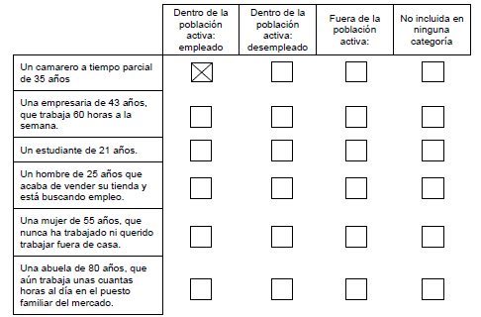
PISA 2022
Población activa
Pregunta 3/4
¿En qué parte del esquema en forma de árbol, si la hay, se incluiría cada una de las personas de la lista que aparece a continuación?
Responde marcando la casilla adecuada de la tabla. La primera está hecha como ejemplo.
Notas:
1. Las cifras referentes a la población se dan en miles de personas (x 1,000)
2. La población en edad de trabajar se define como las personas con edades comprendidas entre los 15 y los 65 años.
3. Se considera “fuera de la población activa” a aquellos que no buscan trabajo activamente y/o que están incapacitados para el trabajo.

Slide 22
Población activa
Pregunta 3/4
Interpretación e integración.
1 | Observar y leer con atención el estímulo que se encuentra a la derecha.
2 | Leer detenidamente el enunciado y tomarse tiempo para comprender qué se está preguntando.
3 | Reflexionar sobre el significado de las opciones que hay disponibles para marcar.
4 | Identificar a qué grupo pertenece cada uno de los casos que se exponen para clasificar.
2 puntos
Puntuación máxima: 5 respuestas correctas
Puntuación parcial: 3 o 4 respuestas correctas.

Slide 23
Población activa
Pregunta 3/4
Ejemplos de respuesta
Interpretación e integración.
2 | 1 0 0 0 0 0 1 0 0 1 0 0 0 0 1 0 0 0 0 1 El uno representa la casilla que debe ser marcada. La corrección del ejemplo seria 1000
1 | Cualquier combinación con 3 o 4 correctas.
0 | Menos de 3 correctas.
2 puntos
Puntuación máxima: 5 respuestas correctas
Puntuación parcial: 3 o 4 respuestas correctas

Slide 24
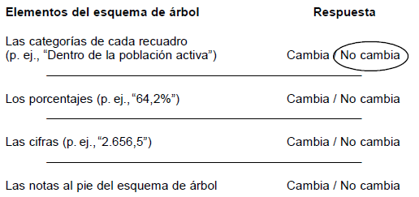
PISA 2022
Población activa
Pregunta 4/4
Supongamos que la información referente a la población activa se presenta todos los años en este tipo de esquema en árbol.
A continuación aparecen cuatro elementos del esquema de árbol. Indica cuáles de estos elementos esperarías que cambiarían cada año, rodeando las opciones
“Cambia” / “No cambia”. La primera está hecha a modo de ejemplo.
Notas:
1. Las cifras referentes a la población se dan en miles de personas (x 1,000)
2. La población en edad de trabajar se define como las personas con edades comprendidas entre los 15 y los 65 años.
3. Se considera “fuera de la población activa” a aquellos que no buscan trabajo activamente y/o que están incapacitados para el trabajo.

Slide 25
Población activa
Pregunta 4/4
Reflexión y valoración.
1 | Observar y leer con atención el estímulo que se encuentra a la derecha.
2 | Leer detenidamente el enunciado y tomarse tiempo para comprender qué se está preguntando.
3 | Preguntarse qué elementos podrían variar con los años. La población y su estado en cuanto al estatus laboral. Y que información se mantiene, datos de la población activa o no activa en ese momento y todas sus subcategorías.
4 | Valorar si los elementos que hay que categorizar en cambia o no cambia, son de un tipo u otro las reflexiones anteriores.
1 punto
Puntuación máxima: 3 respuestas correctas.
No cambia, cambia, cambia, no cambia. En este orden

Slide 26
PISA 2022
Las bibliotecas municipales
Pregunta 1/2
¿A qué hora cierra la biblioteca Lope de Vega los miércoles?

Slide 27
Bibliotecas municipales
Pregunta 1/2
Reflexión y valoración.
1 | Observar y leer con atención el estímulo que se encuentra a la derecha.
2 | Leer detenidamente el enunciado y tomarse tiempo para comprender qué se está preguntando.
3 | Centrar atención en las palabras clave del enunciado: cerrar, biblioteca Lope de Vega y Miércoles
4 | Buscar en la barra horizontal la biblioteca, relacionar con la casilla que corresponde en esa columna a la altura de miércoles y localizar la hora de cierre (5:00pm)
1 punto
5 p.m, cinco en punto o 17.00h

Slide 28
PISA 2022
Las bibliotecas municipales
Pregunta 2/2
¿Qué biblioteca continúa abierta a las 6:00 PM horas las tardes de los viernes?
 | Biblioteca Cervantes. Biblioteca Quevedo. Biblioteca Góngora. Biblioteca Lope de Vega. Biblioteca Calderón.

Slide 29
Bibliotecas municipales
Pregunta 2/2
Obtención y recuperación de la información.
1 | Observar y leer con atención el estímulo que se encuentra a la derecha.
2 | Leer detenidamente el enunciado y tomarse tiempo para comprender qué está preguntando.
3 | Centrar atención en las palabras clave del enunciado: abierta, 06:00h y viernes.
4 | Opción 1: Buscar en la barra vertical el viernes, localizar en esa fila qué dato es igual o mayor a las 06.00h y fijarse en la línea horizontal a qué biblioteca corresponde. Opción 2: Menos recomendable porque lleva más tiempo. Comprobar una a una las opciones disponibles. Buscar en la barra horizontal la biblioteca, relacionar con la casilla que corresponde en esa columna a la altura de viernes y localizar la hora de cierre.
5 | Seleccionar cuál de las opciones es la correcta.
1 punto
Biblioteca Quevedo.

